Slide 1
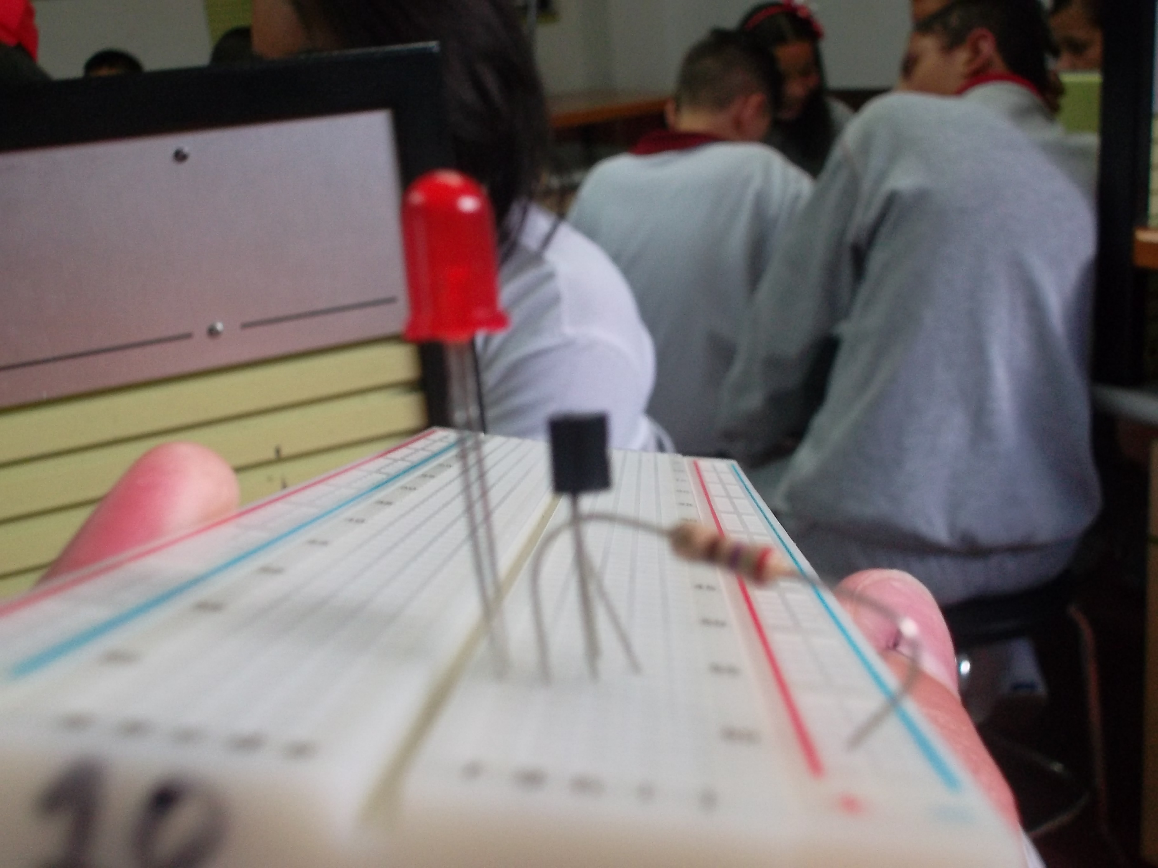
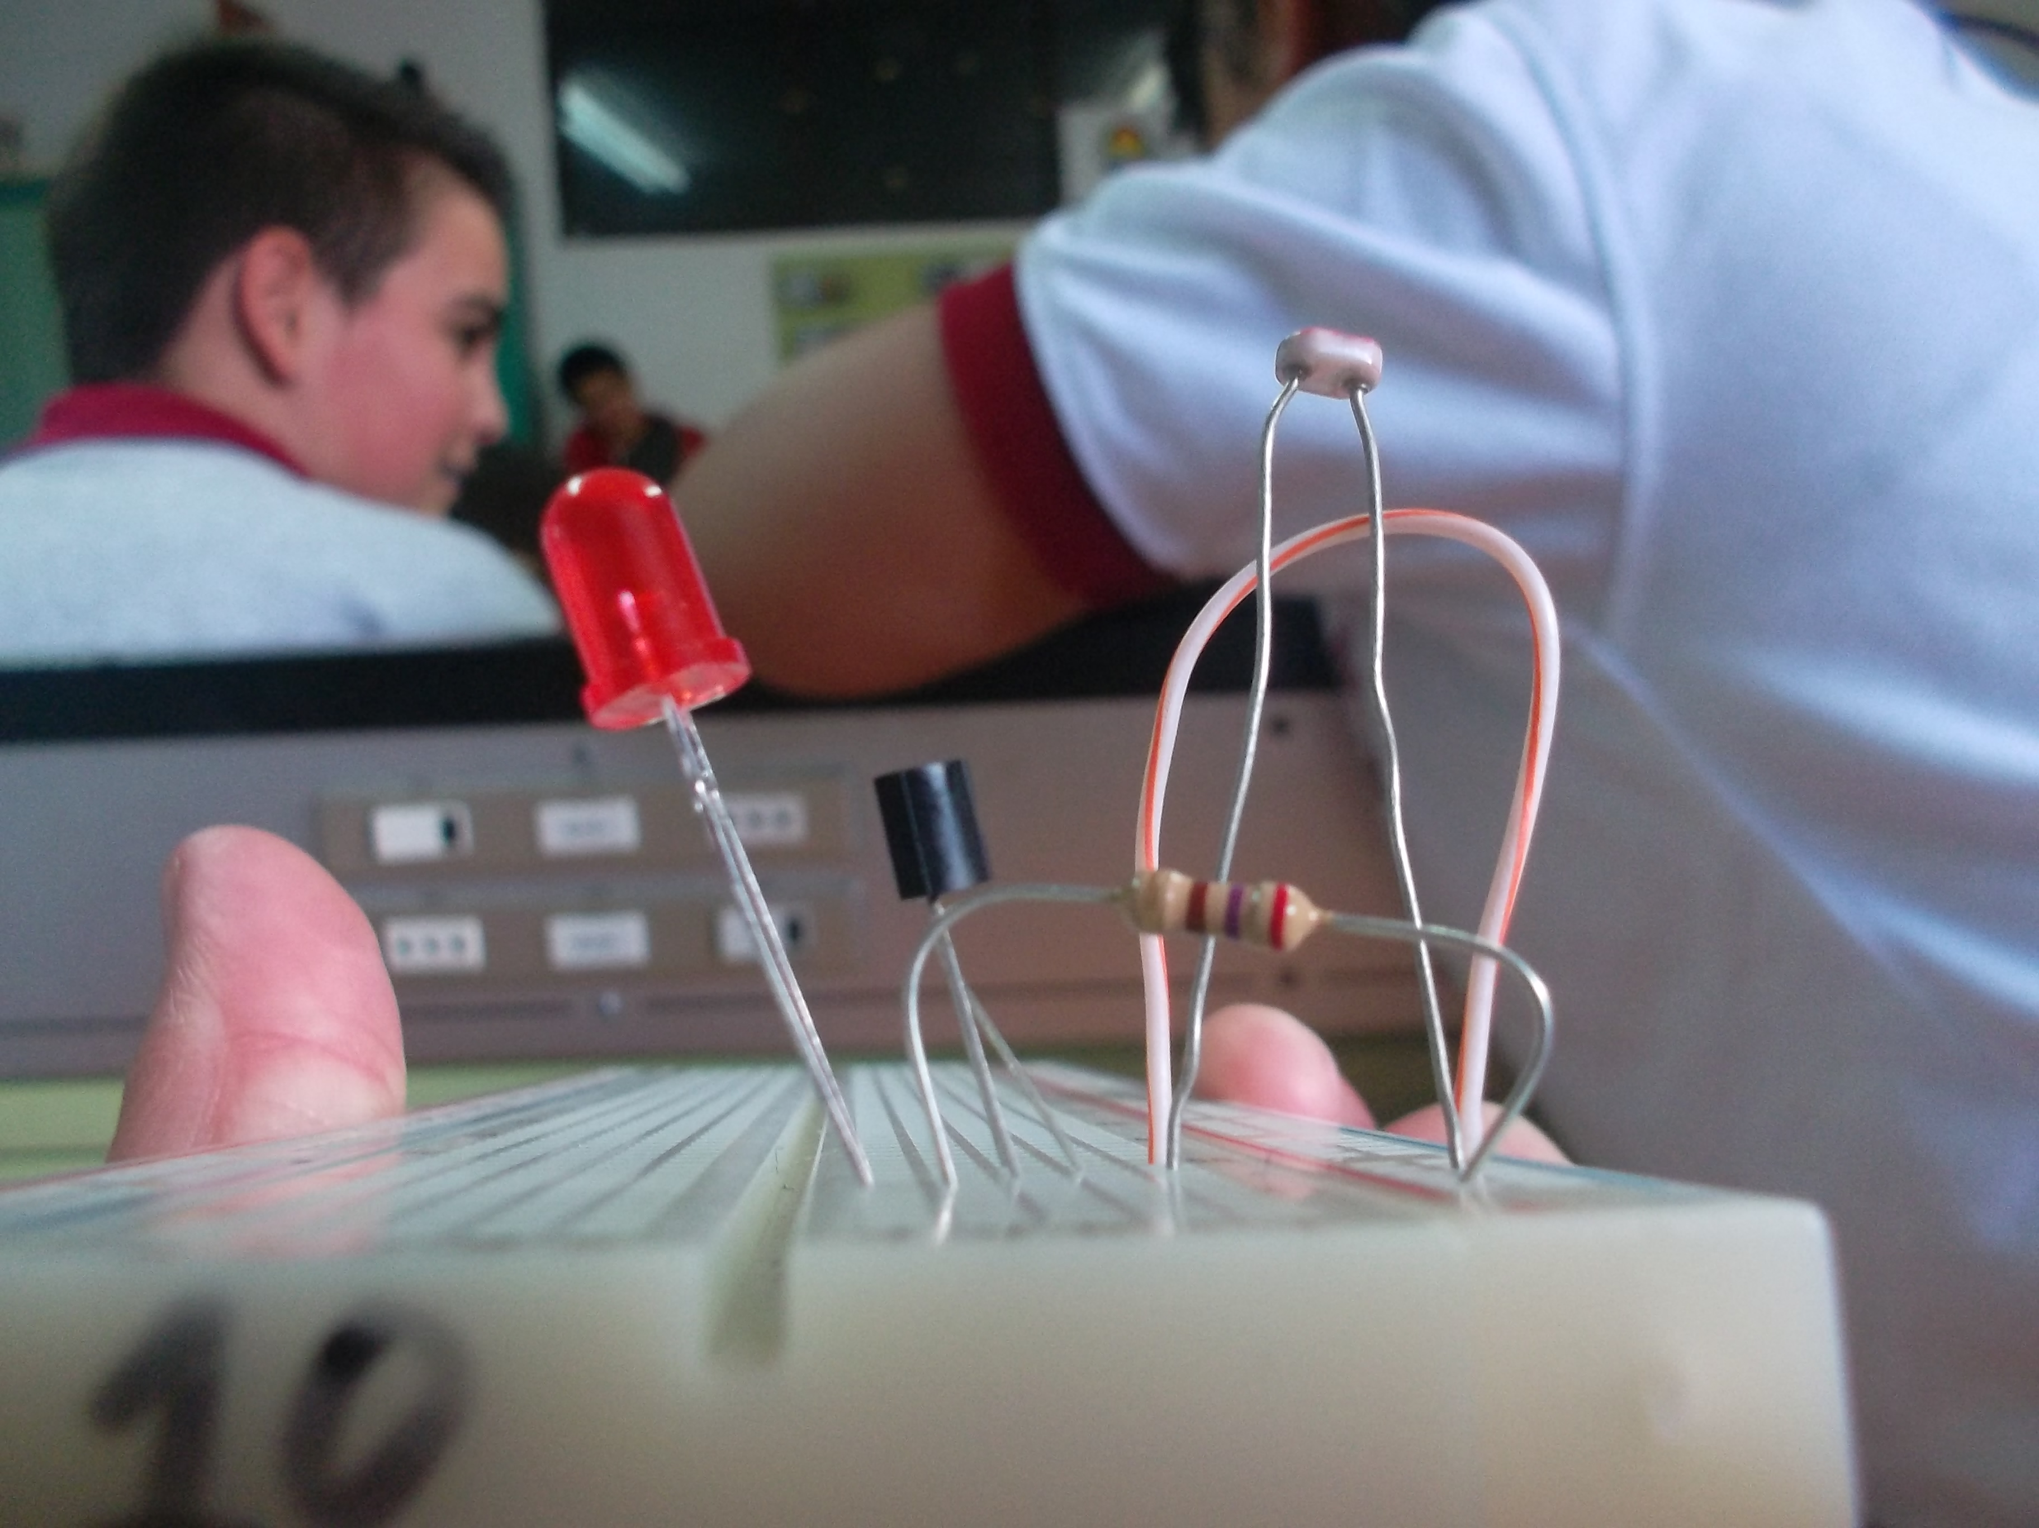
“HAGASE LA LUZ”

Slide 2
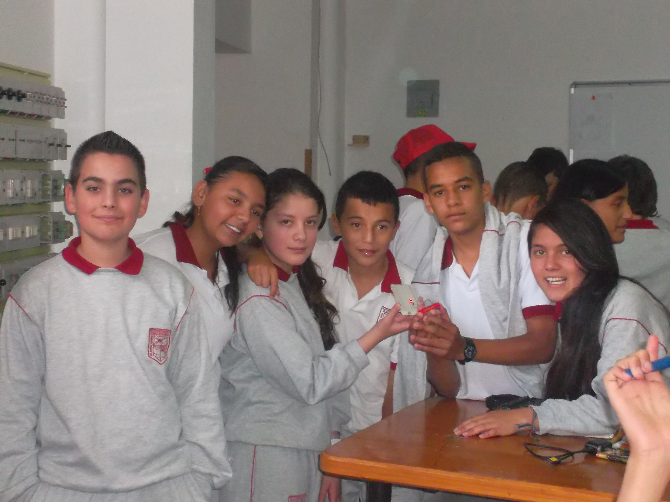
HECHO POR:
INTEGRANTES:
Gabriel Jaime Alvarez.
Keven Velez.
Dahiana Echeverri.
Valentina Munera.
Alejandro Hincapie.
Daniela Hincapie.
Yesenia Arboleda.
NOMBRE DEL EQUIPO: Ignovadores tecnologicos.

Slide 3
OBJETIVOS:
Comprender cada parte que contiene el sensor como tal.
Entender como se encienden las luces que prenden y apagan con sensores.
Saber que la vida seria mas fácil con sensores y a que facilitarían todo lo que tendríamos que hacer en un dia cotidiano.

Slide 4
APLICACIONES DEL SENSOR:
Se aplica para la utilidad de muchas utilidades domesticas, empresariales, etc.
También se puede utilizar en lugares con poca luz ya que con solo dar un paso se encienden los lugares indicados.
También en los lugares con manga o césped ya que con un regadero para el agua se cuida el ambiente y seria la cantidad necesaria.

Slide 5
Cuestionario:
¿ QUE PASA EN EL CIRCUITO CUANDO PONES LA MANO SOBRE LA FOTORESISTENSIA?
La luz que transmite el led se apaga al ponerle la mano sobre la fotorresistencia.
¿PARA QUE SERVIRA LA RESISTENCIA 2 EN ESTE CIRCUITO?
Para que la energía del transistor en el alambre central se comunique hasta la carga positiva.
¿Cómo funciona el transistor en este circuito electrónico¿
Funciona para la ampliación analógica que transmite la energía en todo el circuito electrónico.

Slide 6
¿CUAL ES LA DIFERENCIA ENTRE UN CIRCUITO ELECTRICO Y UNO ELECTRONICO?
Se denomina circuito eléctrico a una serie de elementos o componentes eléctricos, tales como resistencias, inductancias, condensadores, fuentes, conectados eléctricamente entre sí con el propósito de generar, transportar o modificar señales eléctricas.
Se denomina circuito electronico a una serie de elementos o componentes electrónicos tales como dispositivos electrónicos semiconductores, conectados eléctricamente entre sí con el propósito de generar, transportar o modificar señales electrónicas.

Slide 7
¿PORQUE CREEES QUE LAS RESISTENCIAS SON DE DIFERENTES ?
Porque cada color de la resistencia tiene un nivel de ohmios de resistencia y tiene la tolerancia que es el ultimo valor que se lee?
¿Qué FUNCION CUMPLE CADA COMPONENTE DEL CIRCUITO?
LED: genera iluminación.
RESISTENCIA: impide que la energía llegue directamente al led.
FOTORESISTENCIA: es un semiconductor de alta resistencia en el circuito del sensor.
TRANSISTOR: se usa para la ampliación de energía en el circuito.
¿ EN QUE CAMPOS DE LAS CIENCIAS SE UTILIZAN SENSORES?
Se utilizan sensores para la velocidad, densidad, luz, acides, temperatura, el sonido .

Slide 8
¿ QUE VENTAJAS TIENE ESTA TECNOLOGIA?
Nos economizaría mas tiempo y espacio y seria mas fácil ponerlos a funcionar.
Nos ayudaría a economizar el ambiente ejemplo en los sensores de regaderas automáticas.
¿QUE APLICACIONES PUEDES DARLE AL SENSOR CONSTRUIDO?
La aplicación que le daríamos seria que se pondría a funcionar en espacios que es difícil encender el i8nteruptor de energía ya que con solo dar un paso se prende.

Slide 9
¿elaborar una grafica en la que se muestre el sensor en cualquier campo aplicado.

Slide 10
CONCLUCIONES:
En conclusión un sensor nos sirve para economizar mas el tiempo y el espacio en cualquier lugar.
se puede entender mas el procedimiento para crear este tipo de sensores.
Se comprende el concepto de sensor y su función.
comprendemos y identificamos la función que culpe cada elemento del sensor construido.
Construimos un sensor para aprende cada parte.

